Slide 1

Переход на федеральный государственный образовательный стандарт среднего общего образования (ФГОС СОО)

Slide 2
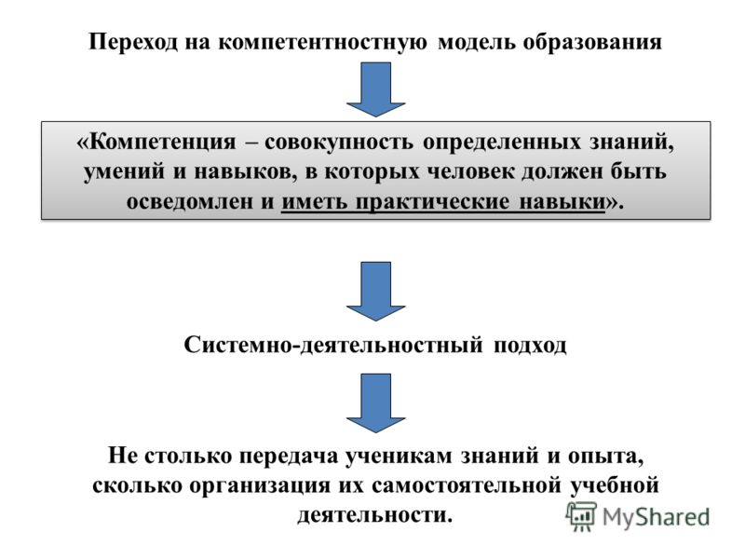


Slide 3
Особенности учебного плана
Обязательная часть
  60%
Часть, формируемая участниками образовательных отношений
  40%

Slide 4
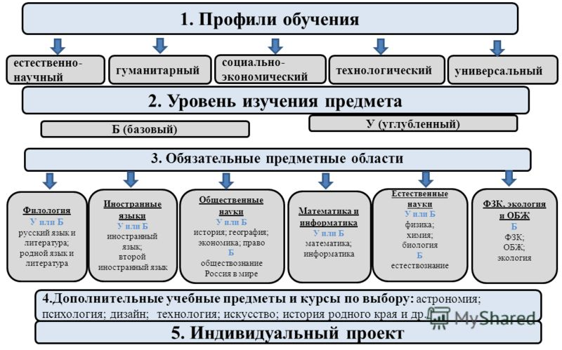

Slide 5
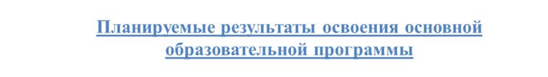
Личностные результаты
  Портфолио
Метапредметные результаты
  Индивидуальный учебный проект
Предметные результаты
  ЕГЭ

Slide 6
Индивидуальный итоговый проект
Основные принципы:
основной объект оценки метапредметных результатов;
выполнение в рамках одного или нескольких учебных предметов;
демонстрация самостоятельного освоения, способности проектировать и осуществлять результативную деятельность;
выполнение проекта обязательно для каждого обучающегося;
отметка за проект выставляется в графу «Проектная деятельность» в классном журнале, в личном деле, в аттестате о среднем общем образовании.

Slide 7
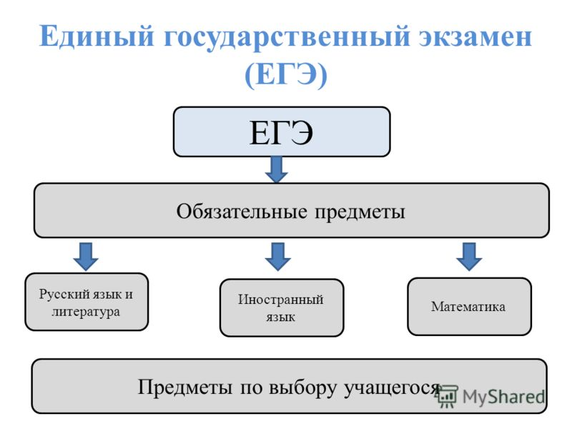

Slide 8
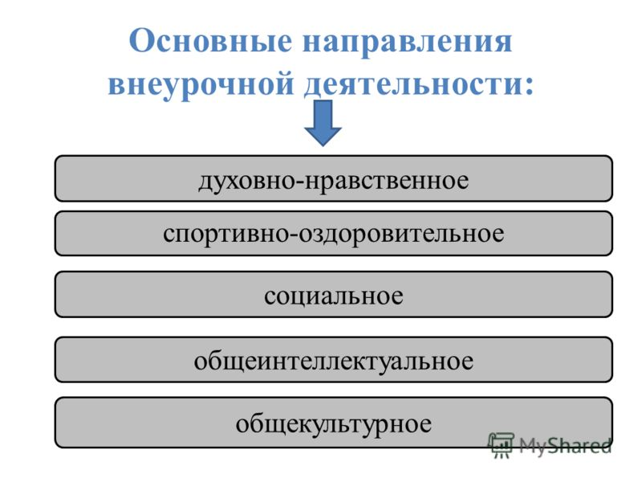

Slide 9
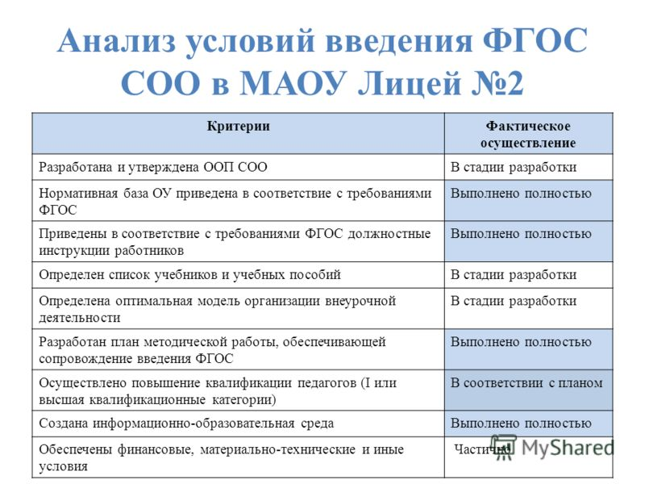
Готовность школы к введению ФГОС СОО

Slide 10
Спасибо за внимание
PS:
C полным текстом ФГОС СОО можно ознакомиться:
- приказ Министерства образования и науки РФ от 17 мая 2012 г. № 413;
- приказ Министерства образования и науки РФ от 31 декабря 2015 г. N 1578

